Slide 1
היסטוריה-שיעור פתיחה מירית לייכטר

Slide 2
משימה
כל בת רושמת על דף מאורע שזכור לה מחייה ואת ההשלכות שלו בפן האישי.
או את ההבדלים בין תקופת הגן לתקופת ביה"ס.
שיח בזוגות.
סיכום-
כשאנחנו זוכרים ארוע מסוים זאת אומרת שהוא הותיר בנו רושם והוא הופך לחלק מן ההסטוריה שלנו.
המעבר בין תקופה לתקופה בהיסטוריה מתרחש כאשר בפרק זמן מסוים מתרחשים שינויים בכל תחומי החיים, השינויים הללו יוצרים למעשה בעולם, מציאות חדשה.
ושונה מאשר התקופה שקדמה לה.

Slide 3
למה בכלל ללמוד היסטוריה? בואו נתרכז בכאן ועכשיו...
היסטוריה היא מעבדת המבחן של הרעיונות. יכולים אנו להכביר מלים אודות רעיונות אלו או אחרים, אך רק מהלך הזמן מראה בבירור אלו רעיונות נכונים ואלו מוטעים.
"אלה שלא מסוגלים ללמוד משגיאות העבר נדונים לחזור עליהן".

Slide 4
"זכור ימות עולם; בינו שנות דור ודור. שאל אביך ויגדך, זקניך ויאמרו לך" (דברים לב, ז)
אנו מאמינים כי ה' הוא הבורא, המקיים והמשגיח, הקב"ה הוא מהות אינסופית המעורבת באופן פעיל בבריאה.
כל דבר ביקום מצוי תחת פיקוחו של ה'.
לכן, ההיסטוריה היא תהליך נשלט המוביל לקראת יעד מסוים.
פירושו של דבר כי אין אנו לומדים היסטוריה רק כדי להימנע משגיאות העבר, אלא מכיוון שיש לנו מקום אליו מועדות פנינו. ישנה מטרה. זהו רעיון בעל עוצמה בלתי תשוער בהיסטוריה האנושית - אנו הולכים למקום מסוים, יש לנו יעד, יש קו סיום.
זוהי סיבה נוספת לא לחזור על אותן השגיאות - אנו רוצים להגיע לאותו יעד מהר וללא נזקים ככל האפשר. ההיסטוריה היא המפה עמה אנו מנווטים דרכנו לשם.

Slide 5
למה חשוב ללמוד היסטוריה- סירטון
https://www.youtube.com/watch?v=OA1gjV_Lhio

Slide 6
בס"ד
מהי היסטוריה?
ההיסטוריה היא רישום של האירועים שהתרחשו בתולדותיו של עם. ההיסטוריה מספרת לנו על חיי היומיום, על האמונות וגם על האירועים המיוחדים שקרו לעמים.
ההיסטוריה מספרת על אישים מפורסמים שמעשיהם השפיעו על חיי העם.
כל אדם זוכר דברים שקרו לו בחייו, האנושות (כל בני האדם) זוכרת את ההיסטוריה.

Slide 7
היסטוריה היא סיפור האירועים שקרו לעמים שונים במקומות שונים ובתקופות שונות בעבר.
היסטוריה היא סיפור האירועים החשובים שקרו לעמים שונים במקומות שונים ובתקופות שונות בעבר.

Slide 8
תרגיל
ציירי במחברת ציר זמן על החיים האישיים שלך.
מדוע בחרת להדגיש אירועים מסויימים ואחרים לא? מדוע בחרת להתחיל את הציר מנקודה מסויימת בחייך?

Slide 9
מה מגדיר אירוע כאירוע היסטורי?
אירוע שיש לו השפעה רחבה לטווח רחוק
כאשר מתייחסים לאירוע היסטורי יש להתייחס לשלושה דברים:
1. נושא: מי?/ מה? (האירועים/ האישיות)
2. זמן: מתי? (התקופה)
3. מקום: היכן.

Slide 10
דוגמא-
היהודים גורשו מספרד
חסר: מתי גורשו
היה גרוש ספרד בשנת 1492
חסר: מי גורש
היהודים גורשו בשנת 1492
חסר: מאיפה גורשו.
ההיסטוריה היא מורכבת- דבר חשוב מאוד שקורה במקום אחד לא בהכרח יוודע במקום אחר.

Slide 11
מאיפה לומדים את כל ההיסטוריה? הרי זה לא שמישהו כאן חי בתקופות האלה...
יש לנו כמה מקורות היסטוריים:
ראיון/ עדות- אנשים שנכחו בעבר במקום וסיפרו על כך (למשל בשואה) הדברים הועלו על הכתב.
מקורות כתובים- יומנים, מכתבים, היסטוריונים (למשל יוסף בן מתיתיהו)
שרידים ארכיאולוגים- מבנים, מטבעות, כלים, ממצאים אורגניים, בדים.

Slide 12
מקור ראשוני ומקור משני מה ההבדל?
מקור ראשוני- מקור שנכתב בתקופה עצמה שאותה הוא מתאר- כמו יומנה של אנה פרנק.
מקור משני- מקור שנכתב לאחר התקופה שאותה הוא מתאר- כמו ספר הלימוד שלנו.
לכן- תמיד חשוב להביא מקורות שונים על אותו אירוע על מנת לאמת את הפרטים ולהגיע לדיוק המרבי שניתן.

Slide 13
ציר זמן היסטורי סרטון-
https://www.youtube.com/watch?v=nG0BlndTOSU

Slide 14
ציר זמן
ציר זמן הוא ציון האירועים החשובים ברצף כרונולוגי ברור לעין ומעט ציורי. ציר הזמן נועד לעשות לנו סדר בראש ברצף האירועים ההיסטורים- מה קדם למה ומתי התרחש.
יש כל מיני סוגים של צירי זמן-
ציר היסטורי כללי- ציר בו נקודת ה-0 היא הולדת ישו. זהו צריך לועזי.
ציר יהודי כללי- ציר זמן בו נקודת ההתחלה היא בריאת העולם ומשם לכל סיפורי התנ"ך, המשנה, התלמוד ועד ימינו.
צירים ייחודים לתקופות מסויימות- לכל תקופה בהיסטוריה יש רזולוציה של ציר זמן אותה ניתן לפרט בהתאם להעמקת הידע בתקופה זו. כך גם לכל אירוע היסטורי יש מעין ציר זמן של רצף העיניינים באותו אירוע.

Slide 15
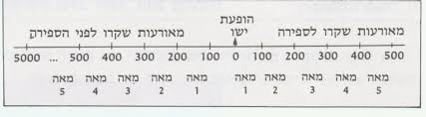

Slide 16
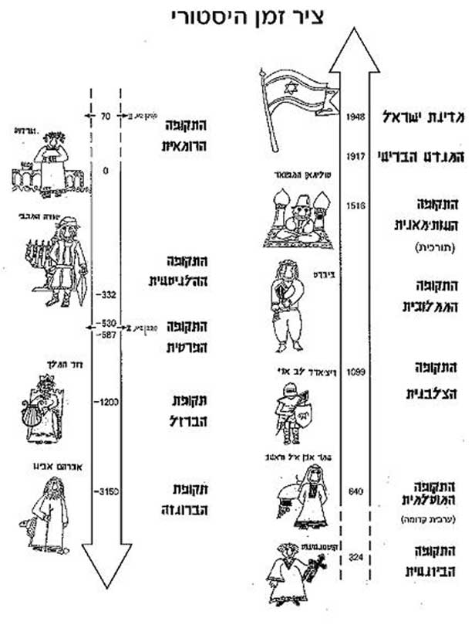

Slide 17
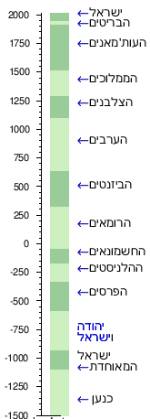

Slide 18
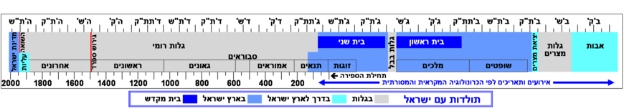

Slide 19
תרגיל למיקום שנים על ציר הזמן
סדרי את האירועים הבאים עפ"י סדר כרונולוגי:
פרוץ מרד החשמונאים | 164 לפני הספירה
חורבן מצדה | 73 לספירה
עזרא עולה לא"י | 458 לפני הספירה
כיבוש א"י ע"י אלכסנדר מוקדון | 332 לפני הספירה
עריכת המשנה | 200 לספירה

Slide 20
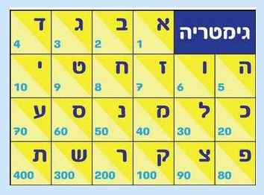
המרת שנים
כאשר אנו רוצים להמיר שנה עיברית לשנה לועזית ולהפך, אנו נעזר בגימטריה.

Slide 21
שנה עברית לשנה לועזית:
כאשר אנו רוצים להמיר את השנה העברית ללועזית נעבוד ע"פ הסדר הבא:
גימטריה של כל אחת מאותיות השנים: אם לדוג' נקח את שנת תרפ"ט- ת= 400, ר= 200, פ=80, ט=9.
נחבר את המספרים- 400+200+80+9=689.
נחבר את התוצאה 689 למספר קבוע שאינו משתנה 1240 ונקבל את התאריך 1929. כלומר תרפ"ט = 1929.

Slide 22
דוגמא נוספת לשנת תשפ"א
גימטריה של האותיות: ת=400, ש=300,פ=80 א=1 נסכום את המספרים: 400+300+80+1=781
נוסיף למספר הקבוע: 781+1240=2021 לכן מדובר בשנת 2021

Slide 23
המרת שנים- תאריך לועזי לעברי
1929-
1240
_____
689
תמיד ניקח בסיפרת המאות את האות הכי גדולה שאפשר לקחת, ת!
600= 400- ת, 200- ר
80= פ
9= ט
לכן מדובר בשנת תרפ"ט. (כמובן שמדובר בה' אלפים, אך אנו מתעלמים כרגע)

Slide 24
תרגול המרת שנים
תשע"ט=
תש"ח=
תשי"ט=
תרפ"א=
תרצ"א=

Slide 25
כתה ח'

Slide 26
חלוקת העתים בהיסטוריה כאשר ההיסטוריניום רצו לחקור את ההיסטוריה הם ראו שיש צורך להגדיר תקופות. לשיטה הזאת קוראים תיקוף, תִּ ּקּוף הוא שיטה בחקר ההיסטוריה. כאשר ההיסטורינים מחלקים לתקופות ישנם הרבה דעות ולא כל ההיסטוריונים מסכימים בינהם. הצורה שכל היסטוריון מחלק את התקופה מלמדת אותנו על הדעה שלו מהם התכונות הכי חשובות של אותו תקופה. ההיסטוריונים נוהגים לחלק את ההיסטוריה ל3 תקופות מרכזיות, ולכל תקופה מאפיינים שונים (לפעמים בתוך התקופה אז יש עוד חלוקות) העת העתיקה: תחילת ההיסטוריה - 476 לספירה ימי הביניים: 476 -1789 העת החדשה: 1789 -2020

Slide 27
השנה נלמד על העת החדשה
בשביל ללמוד על העת החדשה יש מספר נושאים שחשוב שנלמד כדי להבין מהם ימי הביניים.
נערוך השוואה בין התקופות. מבחינת ארבעה קריטריונים :
השנים
מאפיין השלטון
המאפיין הדתי
משהו שייחודי לתקופה.

Slide 28
הנתון להשוואה | העת העתיקה | ימי הביניים | העת החדשה
שנים | 1800 לפני הספירה עד המאה החמישית לספירה | מאה חמישית לספירה עד המאה ה 15 לספירה | מאה ה 15 לספירה עד ?
מאפייני השלטון | אימפריות . שלטון מרכזי על שטח גדול ונרחב. דוגמאות לאימפריות: מצרים, אימפריה פרסית, יוון, רומא. | מלכים שולטים על ממלכות קטנות ומנהלים משטר פיאודלי, הכנסייה הנוצרית חלק מהשלטון באירופה . בארצות האסלאם – התפשטות האסלאם ברחבי המזרח ותחלופה של משפחות השלטון | שלטון אבסולוטי , שליט יחיד שמחליט על הכל בלי יכולת לבקר אותו. בתחילת התקופה ובהמשך – התפתחות השלטון הדמוקרטי, חלוקה למדינות שכל אחת עצמאית. התפתחות אמריקה. לאזרח יש השפעה על השלטון.
המאפיין הדתי | דתות פגאניות - אליליות, לכל אומה סדרת אלילים בהם היא מאמינה. היהודים – אמונה מונותאיסטית, אמונה באל אחד. היחידים. | התפתחות הדתות המונותיאיסטיות, הנצרות מתפשטת באירופה והדת האלילית נעלמת. האסלאם מתפשט במזרח ובצפון אפריקה וגם שם נעלמת האלילות. | בהדרגה מגיעים למצב של חופש דת. וחופש מ – דת. כל אומה ולאחר מכן בתהליך ארוך כל אדם יכול לבחור את הדת בה הוא מאמין ואפילו יכול לחיות ללא זהות דתית.
מה ייחודי בתקופה | אימפריות שעולות ושולטות על שטח נרחב. מלחמות בין אימפריות. התפתחות טכנולוגית התפתחות הכתב והמדעים | בערות באירופה. רוב האנשים לא יודעים קרוא וכתוב, הכנסייה שולטת ויש עצירה של התפתחות המדע והטכנולוגיה בכל אירופה. | חידושים והמצאות ששינו את פני העולם: הנשק החם, הדפוס, הספינות שנוסעות למרחקים ובהמשך – החשיבה של האדם ויכולת הבחירה מתרחבת.

